Slide 1
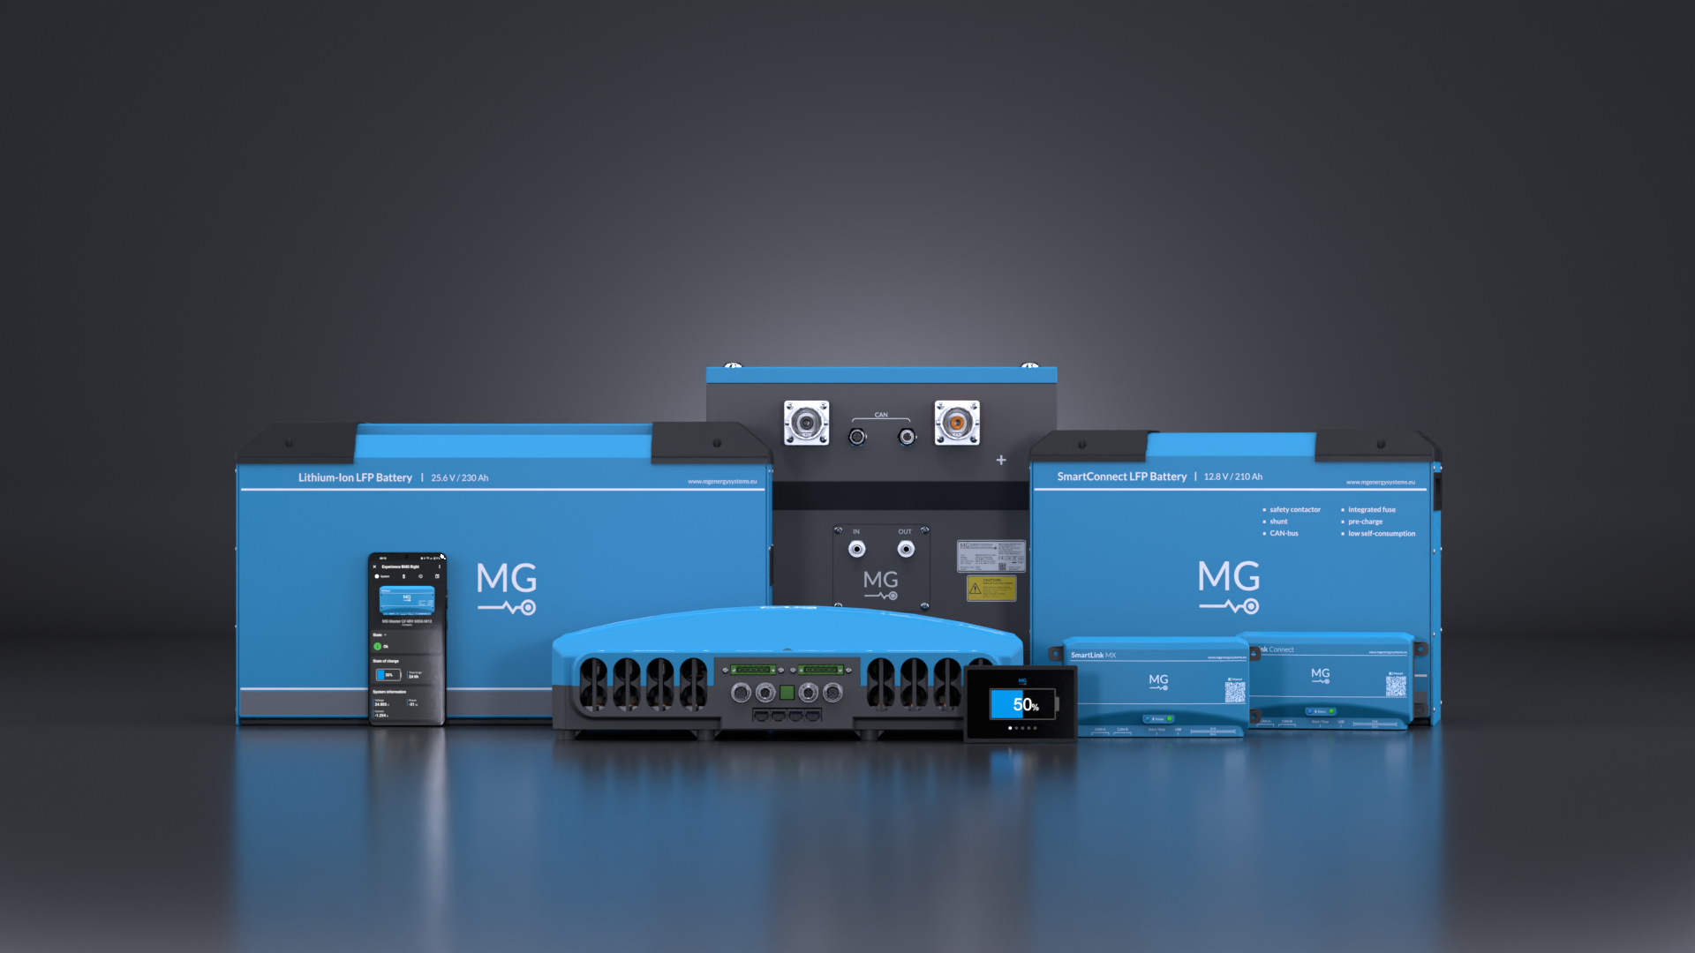
Hiswa Recron
TechTalk Live 2024
18th October 2022
Hans
Van der Zaag

Slide 2
Mark
Scholten
Gerard
van der Schaar
“MG’s outstanding performances spring from a pure passion to improve sustainable technology. Whether it’s about racing or business, nothing but the best is good enough”
“Competition drives us. We are always looking for new ways to innovate our energy storage solutions. Because we believe that’s the key to a sustainable future”

Slide 3
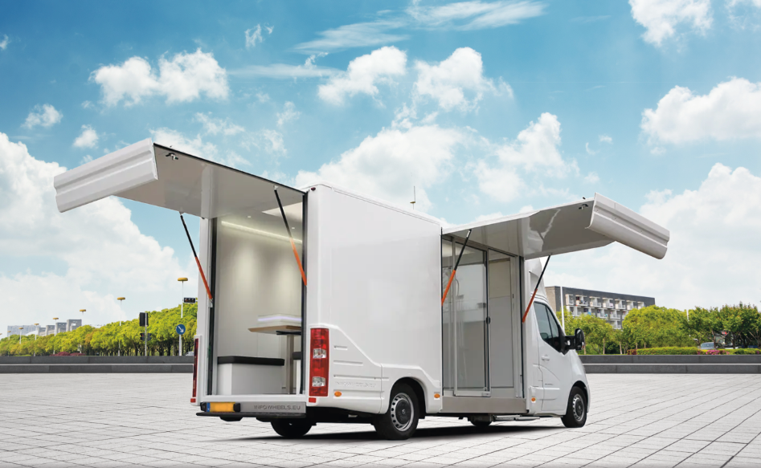
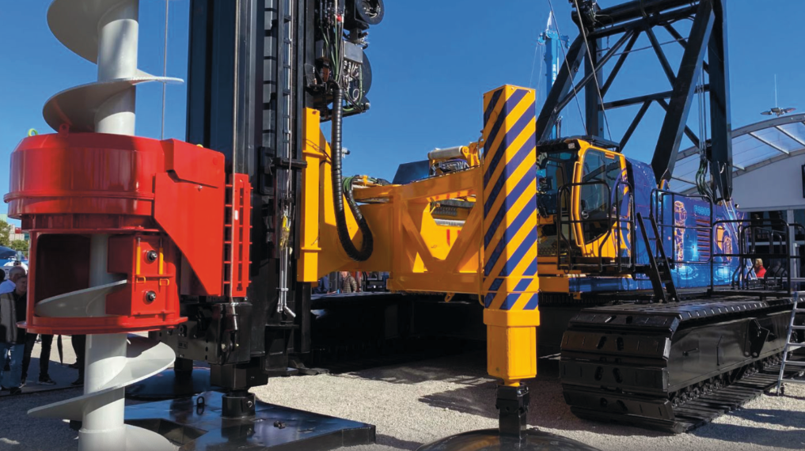
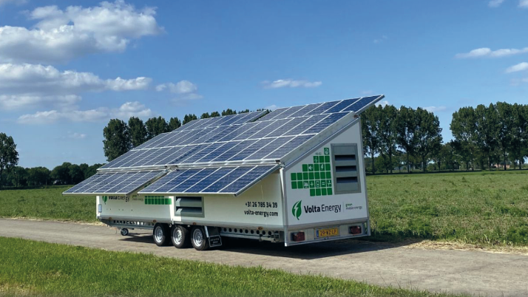
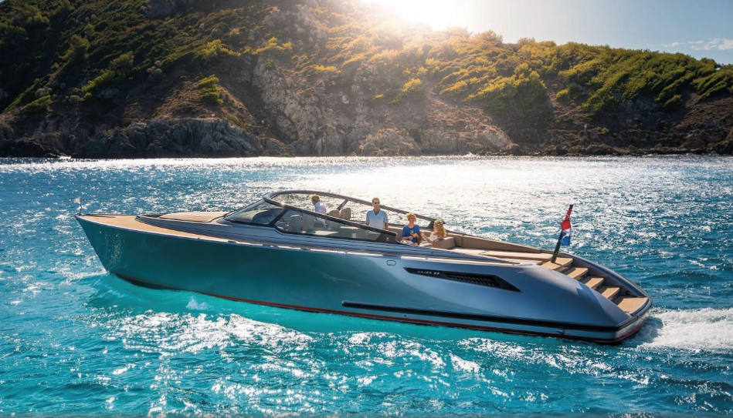
Fields of Expertise
Infowheels
Fundex
Volta Energy
Wajer Yachts
Vehicles 12%
Machinery 18%
Off-Grid & Solar 25%
Marine 45%

Slide 4
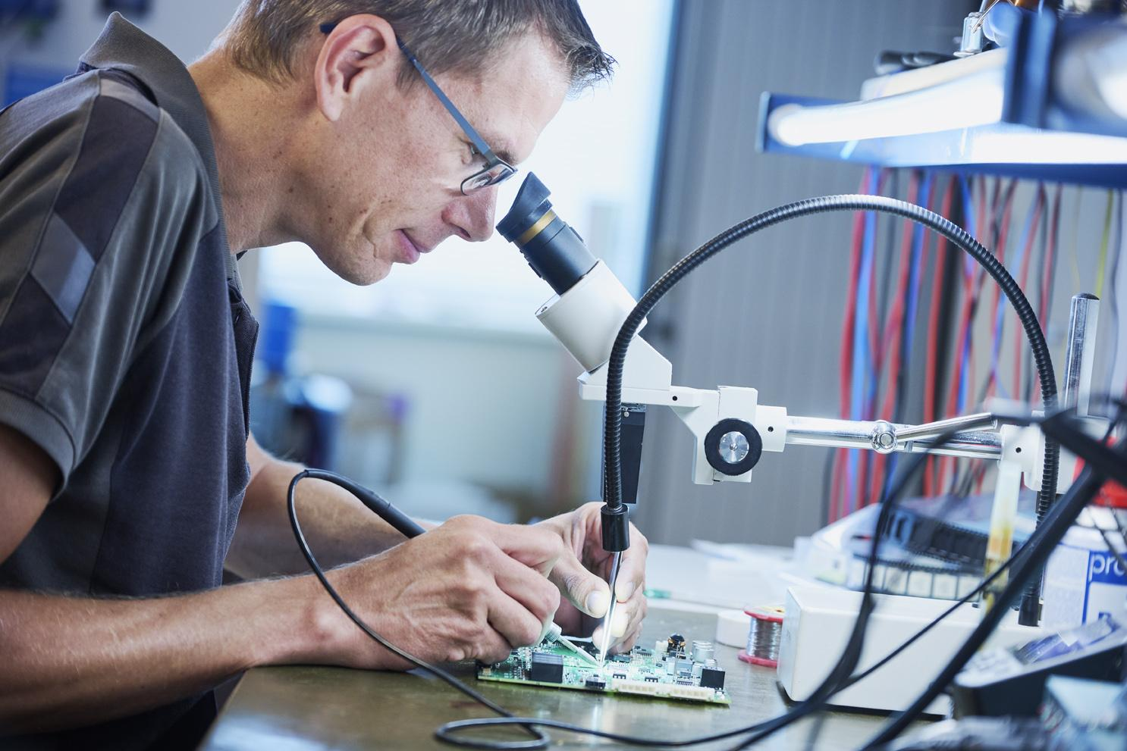
In-House R&D

Slide 5
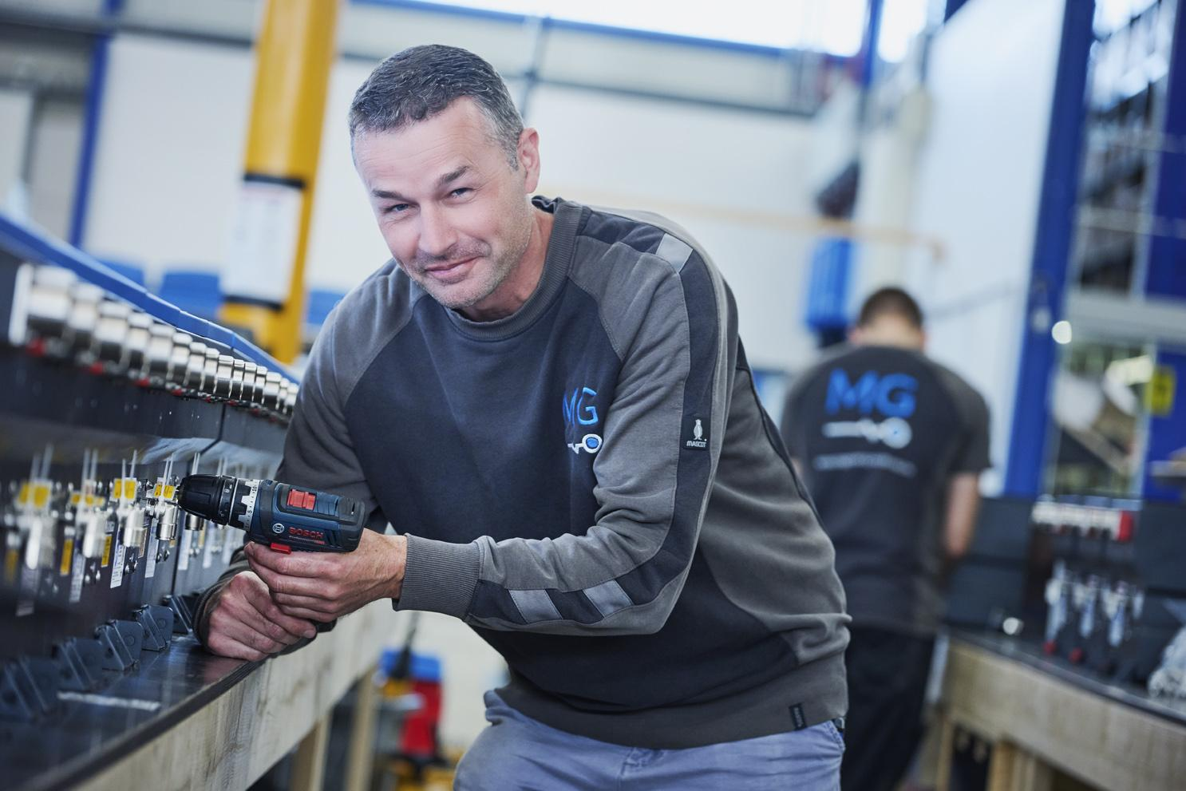
Manufacturing & Assembly

Slide 6
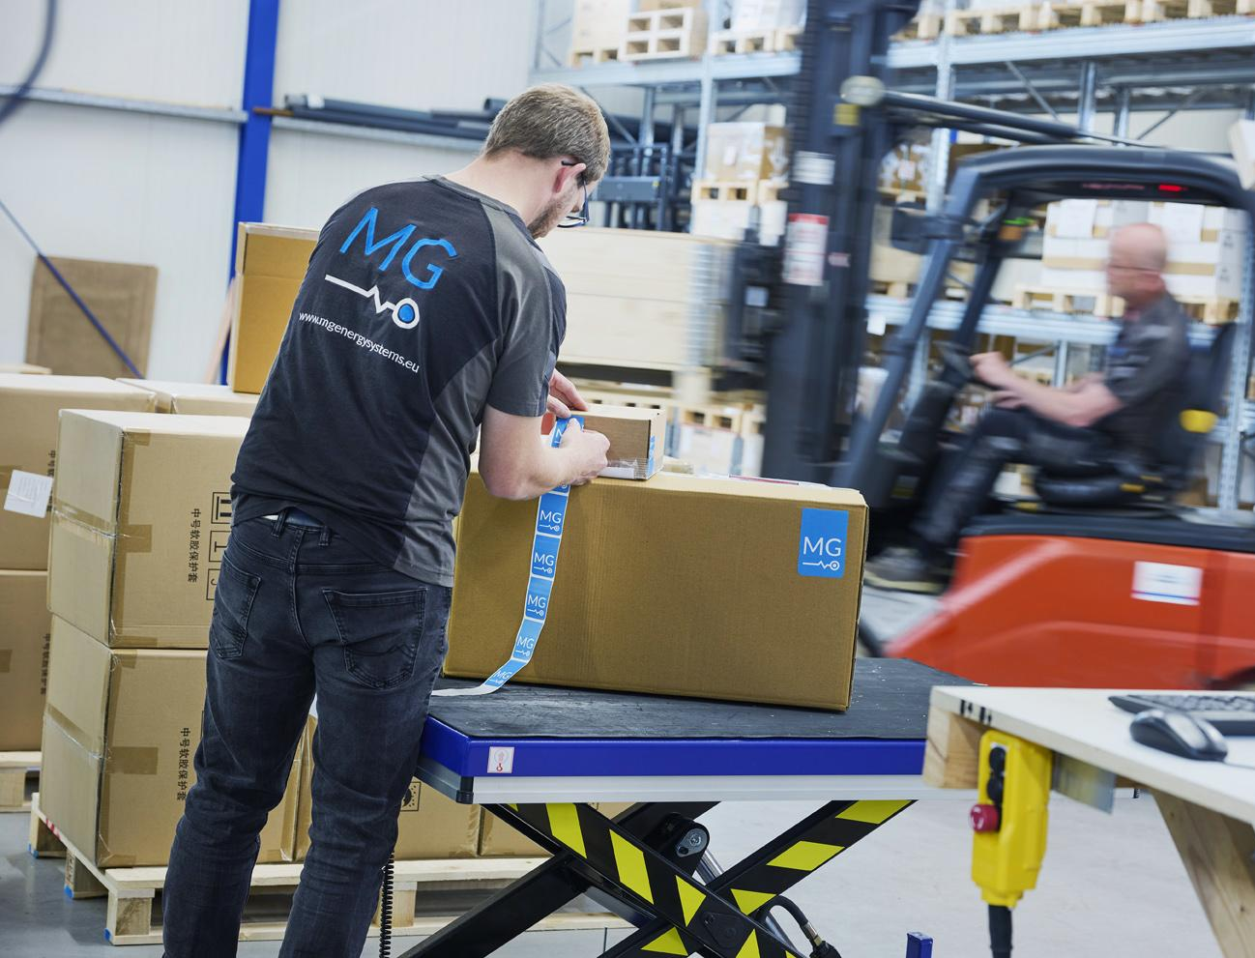
Warehouses Leeuwarden (NL)
Rotterdam (NL) Fort Lauderdale (USA)

Slide 7
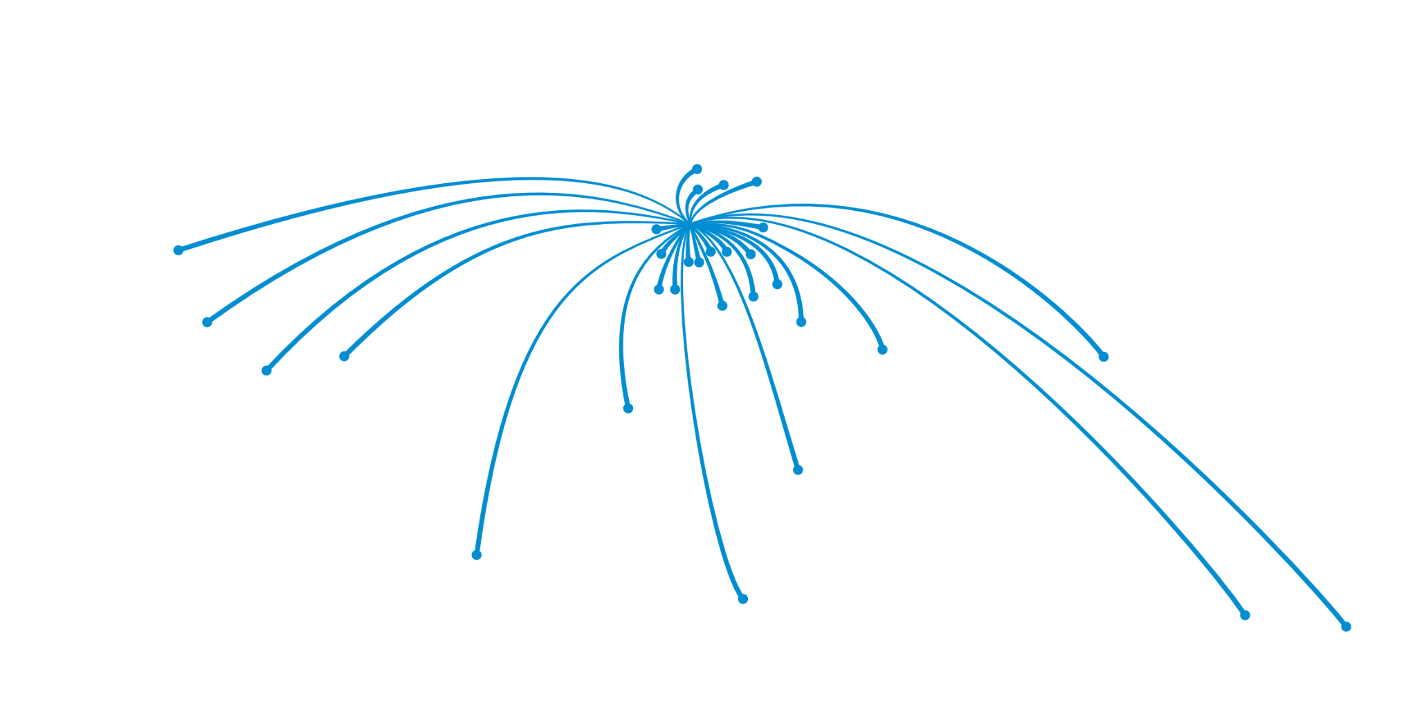
MG Global Network
+ 150 Dealers and System Integrators
> 30 Countries

Slide 8
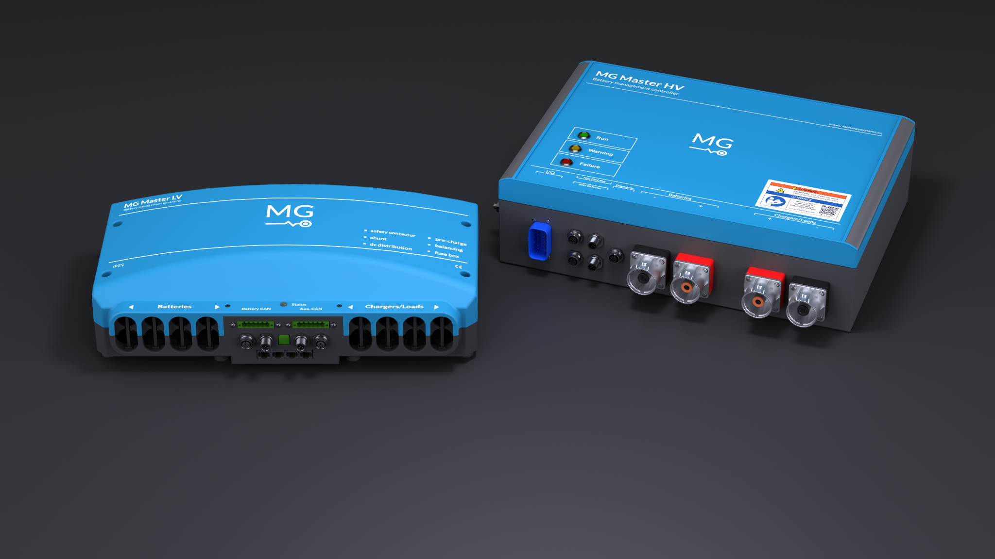
Master HV
144V tot 900V
Master LV
12V tot 96V

Slide 9
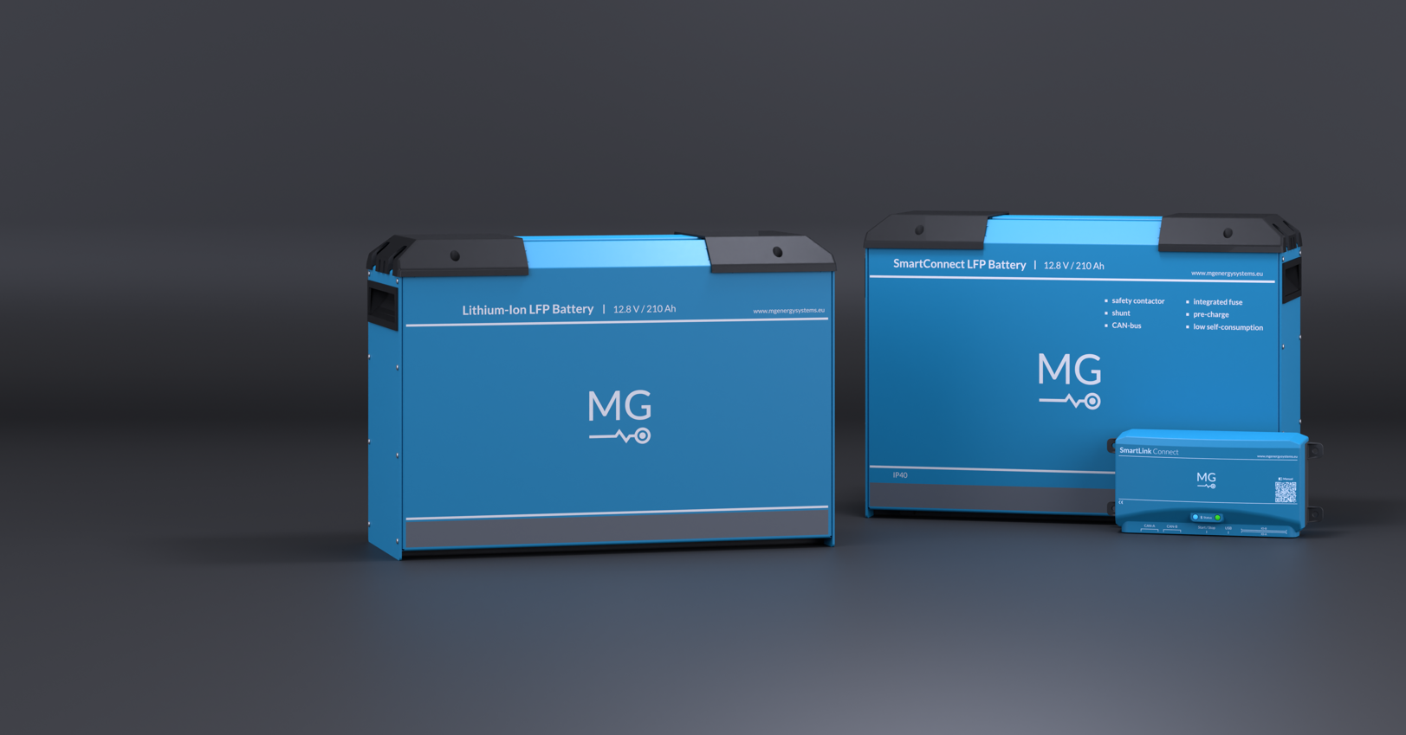

Slide 10
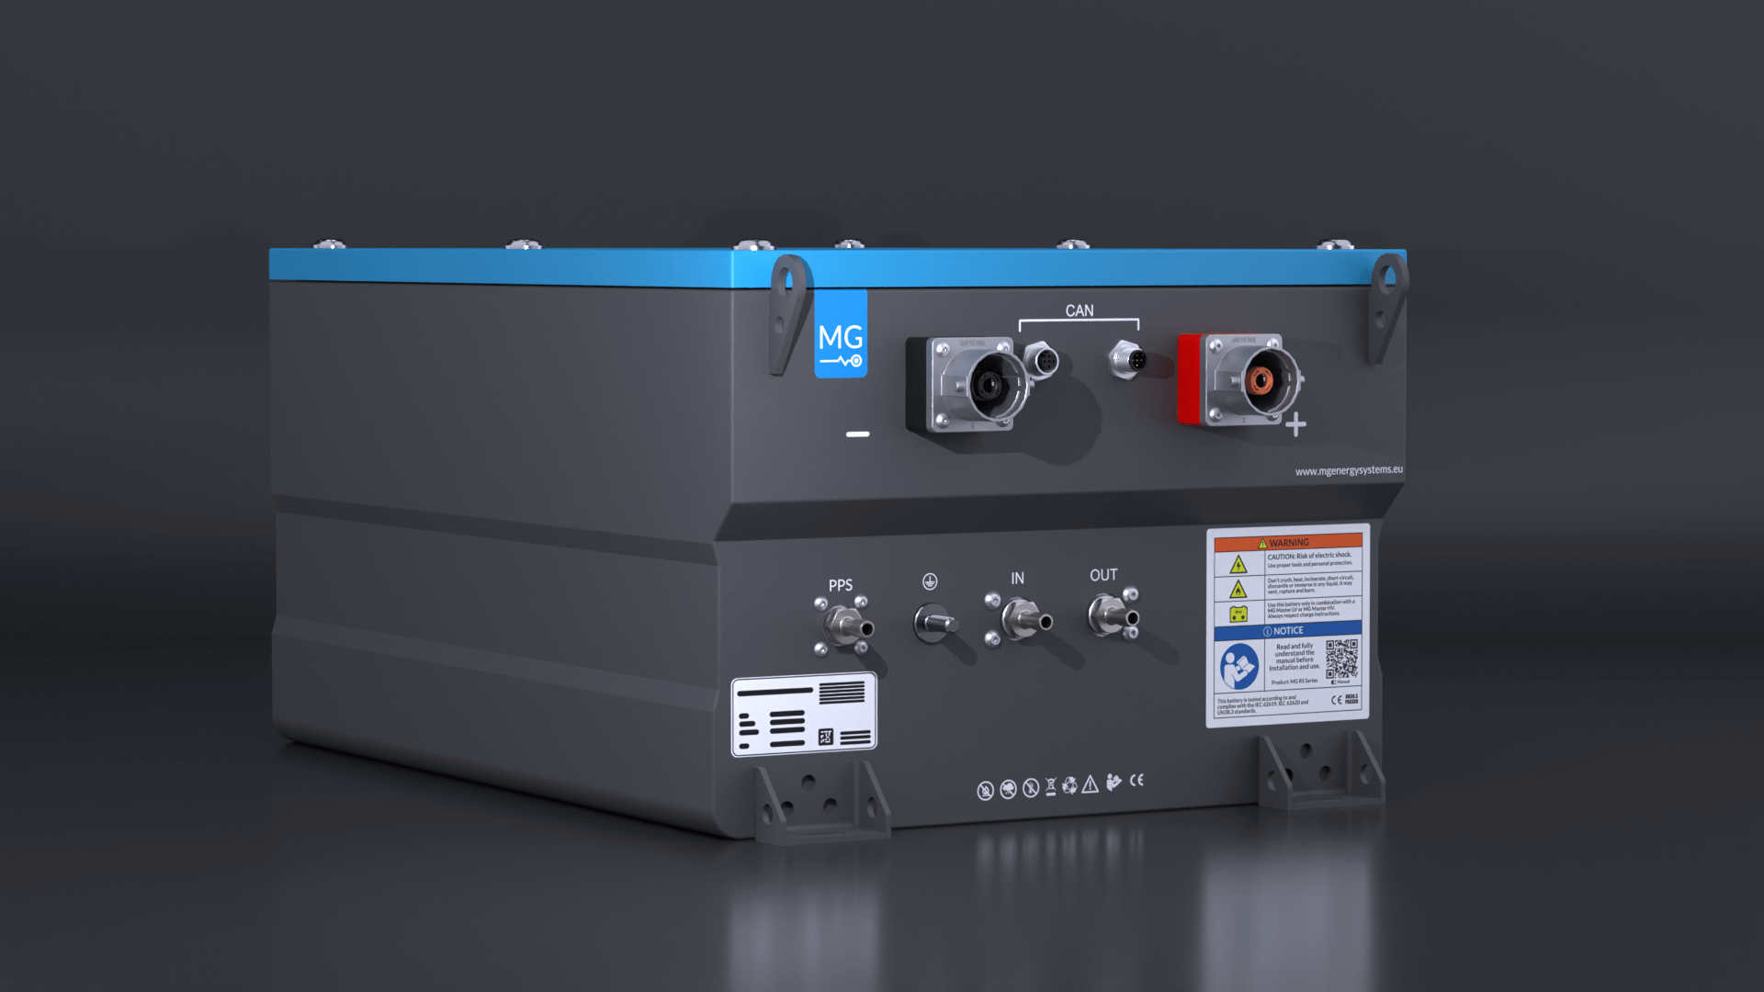

Slide 11
Ontwikkelingen in de Batterij Technologie
2010 - 2018 AGM & GEL → Lithium-ion Prijs was nog wel een issue (factor 3 regel)
2018 - 2021 Opkomst van Lithium-ion Tot 2018 veel NMC voor de hoogste energiedichtheid Sinds 2020 overgang naar LFP (LiFePO4)
Nu LFP in de maritieme sector

Slide 12
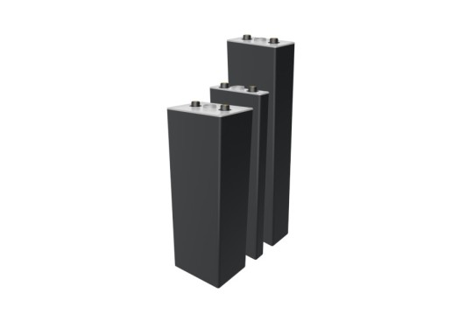
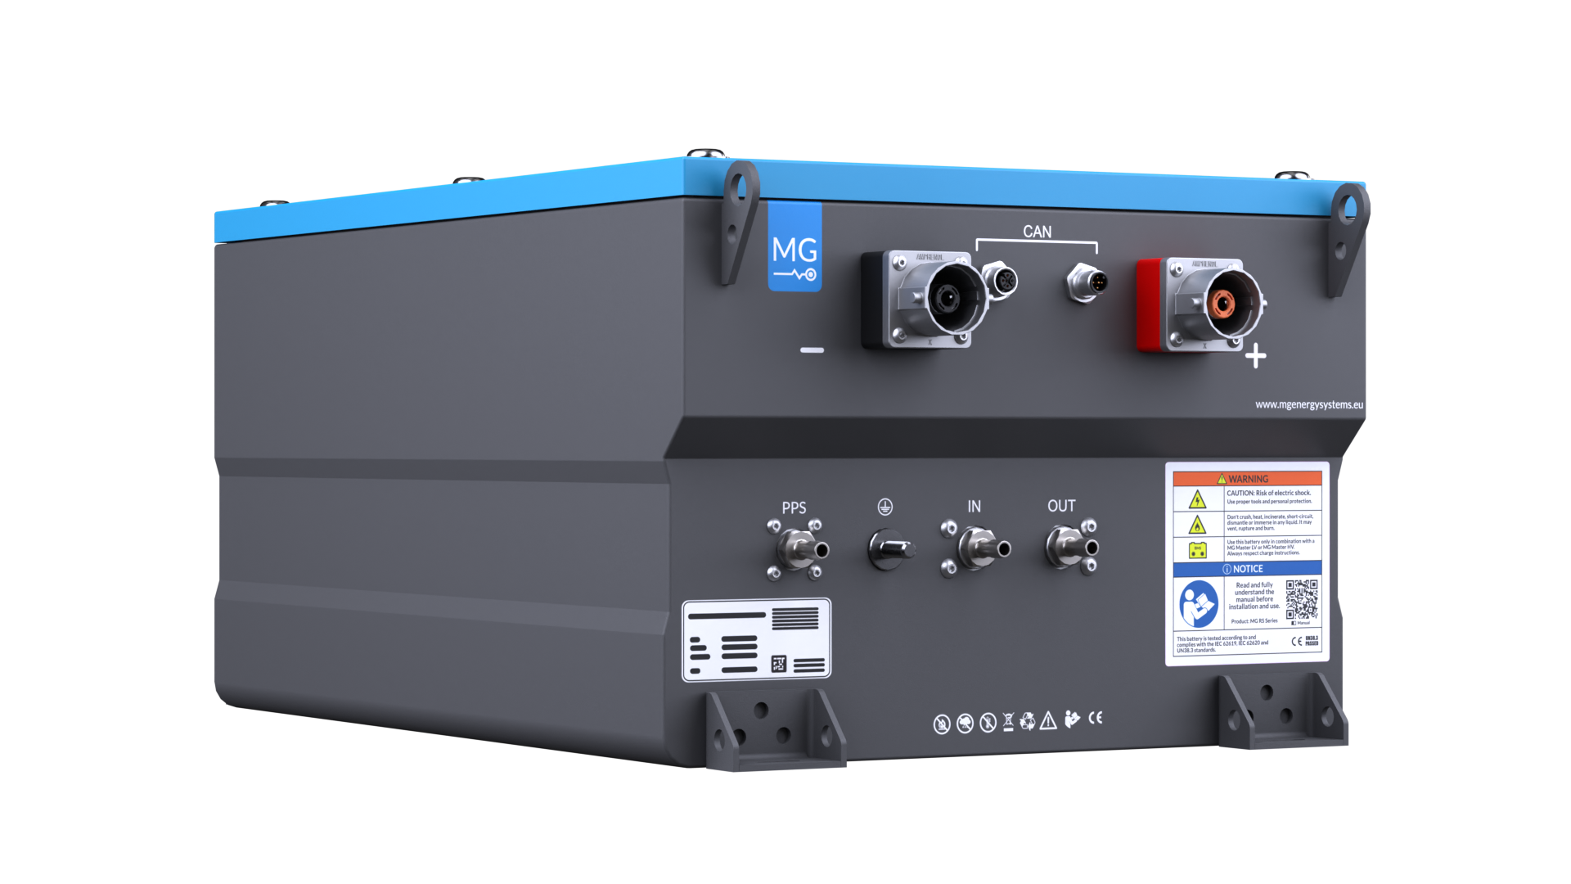
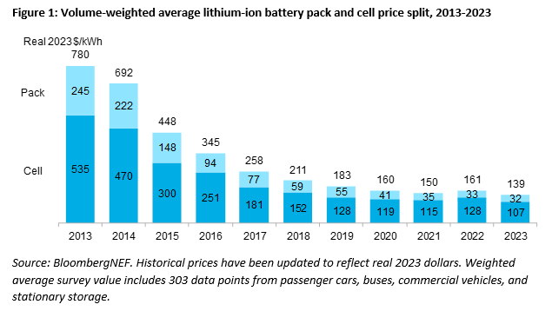
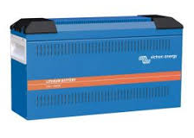
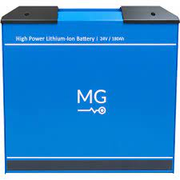
Batterij Technologie (Maritiem)
Tendens:
Dalende prijzen
LFP (3e generatie) Maritieme standaard
12V AGM / GEL
2V cellen
< 2009
2010
2012
<------->
2024
>2025
Opkomst Lithium-Ion
NMC Hoge energiedichtheid
Horizon: Solid State Semi Solid State Natrium LMFP

Slide 13
Prijzen Lithium-Ion
Bron: Bloomberg NEF Lithium-Ion Battery Pack Prices 2013 to 2023
Notes:
Toepassingen Lithium
Elektrische voortstuwing Waterverplaatsing of semi-waterverplaats
Serieel hybride (generator optioneel als range extender, downsizing van de generator)
Dynamo oplossing
Oplossingen in havens Haven restricties
- Snelvarende schepen: Parallel hybride
Jachthavens
Infrastructuur

Slide 14
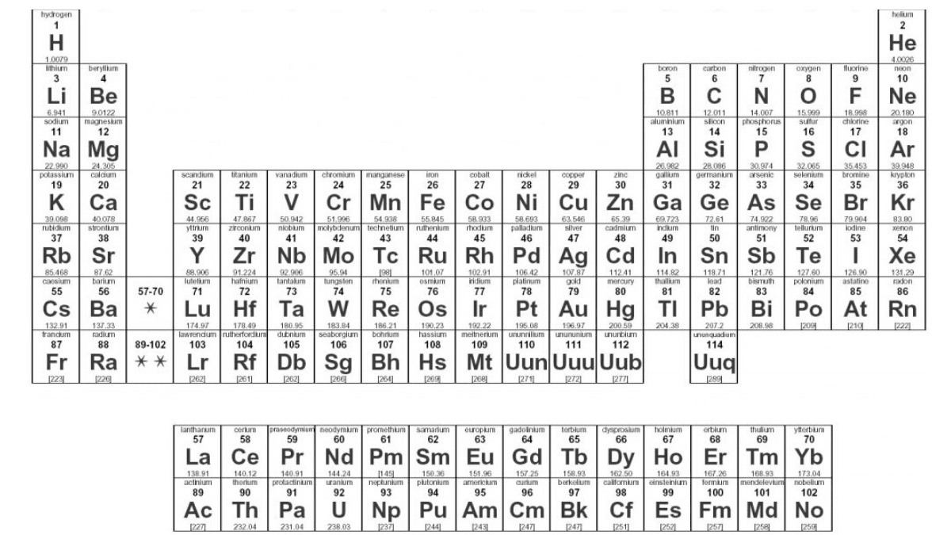
Periodiek Stelsel: LiFePO4

Slide 15
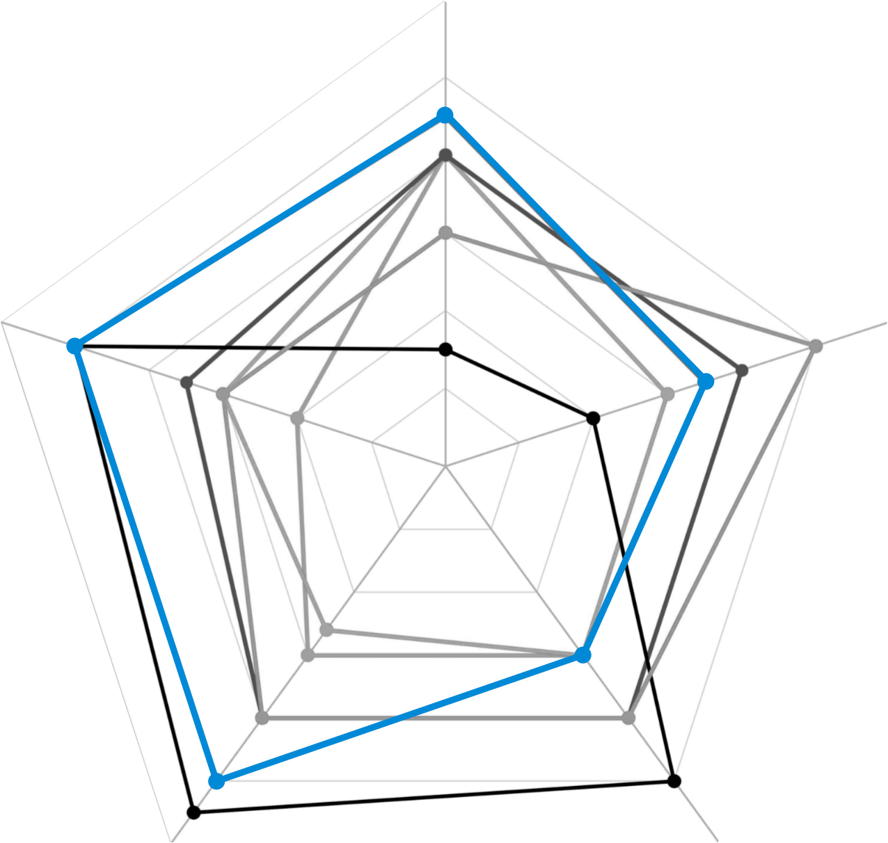
Kosten
Veiligheid
Energie dichtheid
Cycli
C-Rating
LFP
LTO
NMC
NCA
LCO
LMO
Celtechnologie

Slide 16
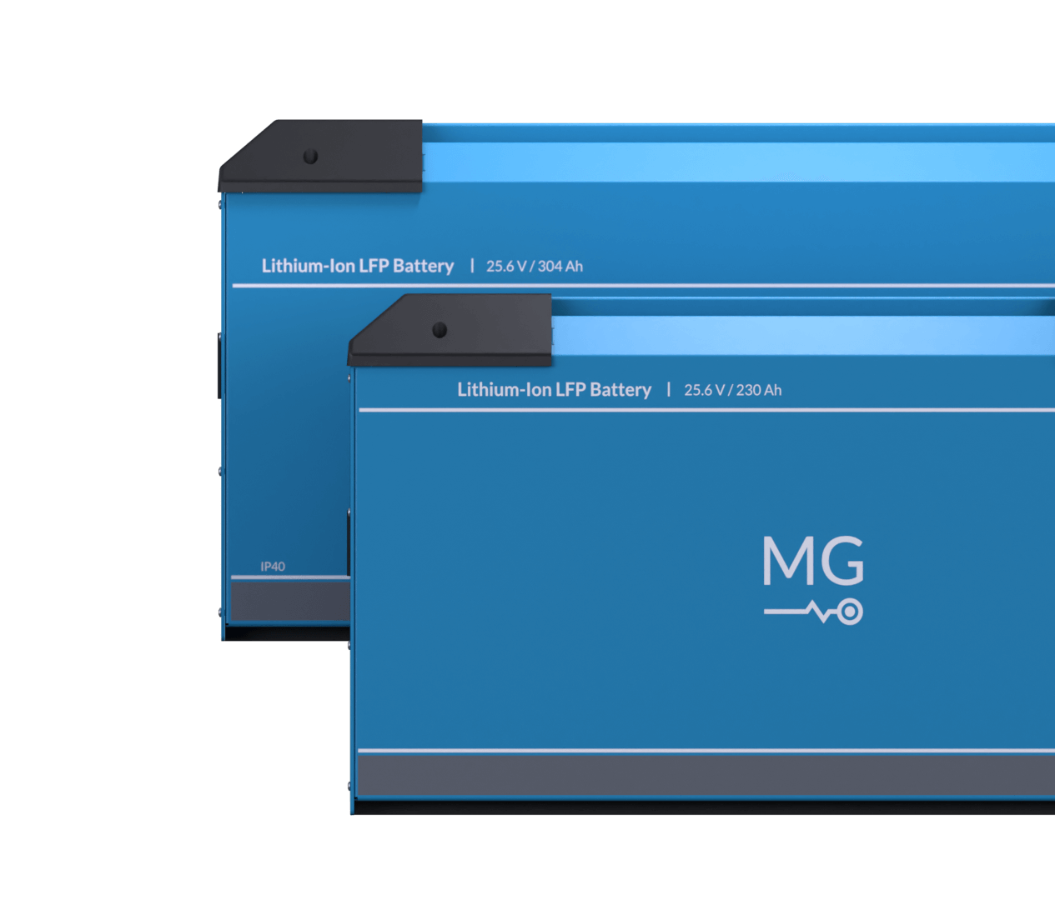
 | LFP
Energie dichtheid | ++
Prijs | +++
Afmetingen | ++
Gewicht | ++
Veiligheid | +++
C-rating ((ont)laadstroom) | ++
Hoge omgevingstemperatuur | ++
Robuustheid | ++
Cycli | ++

Slide 17
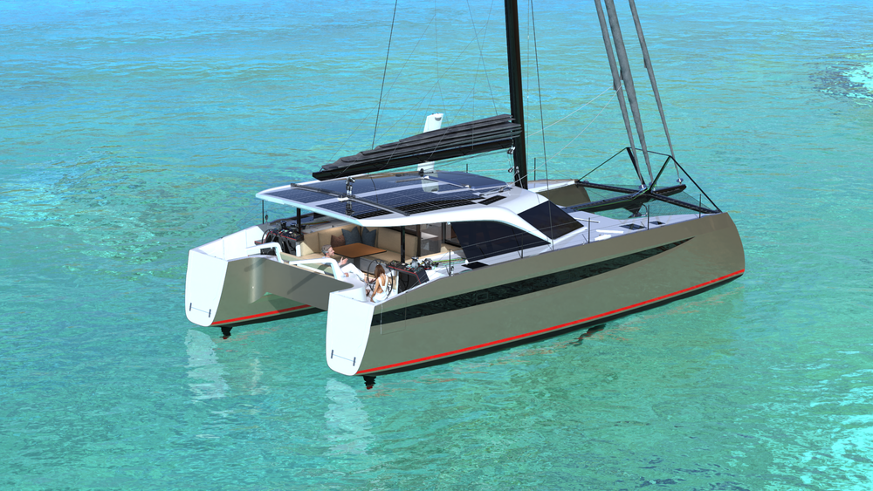
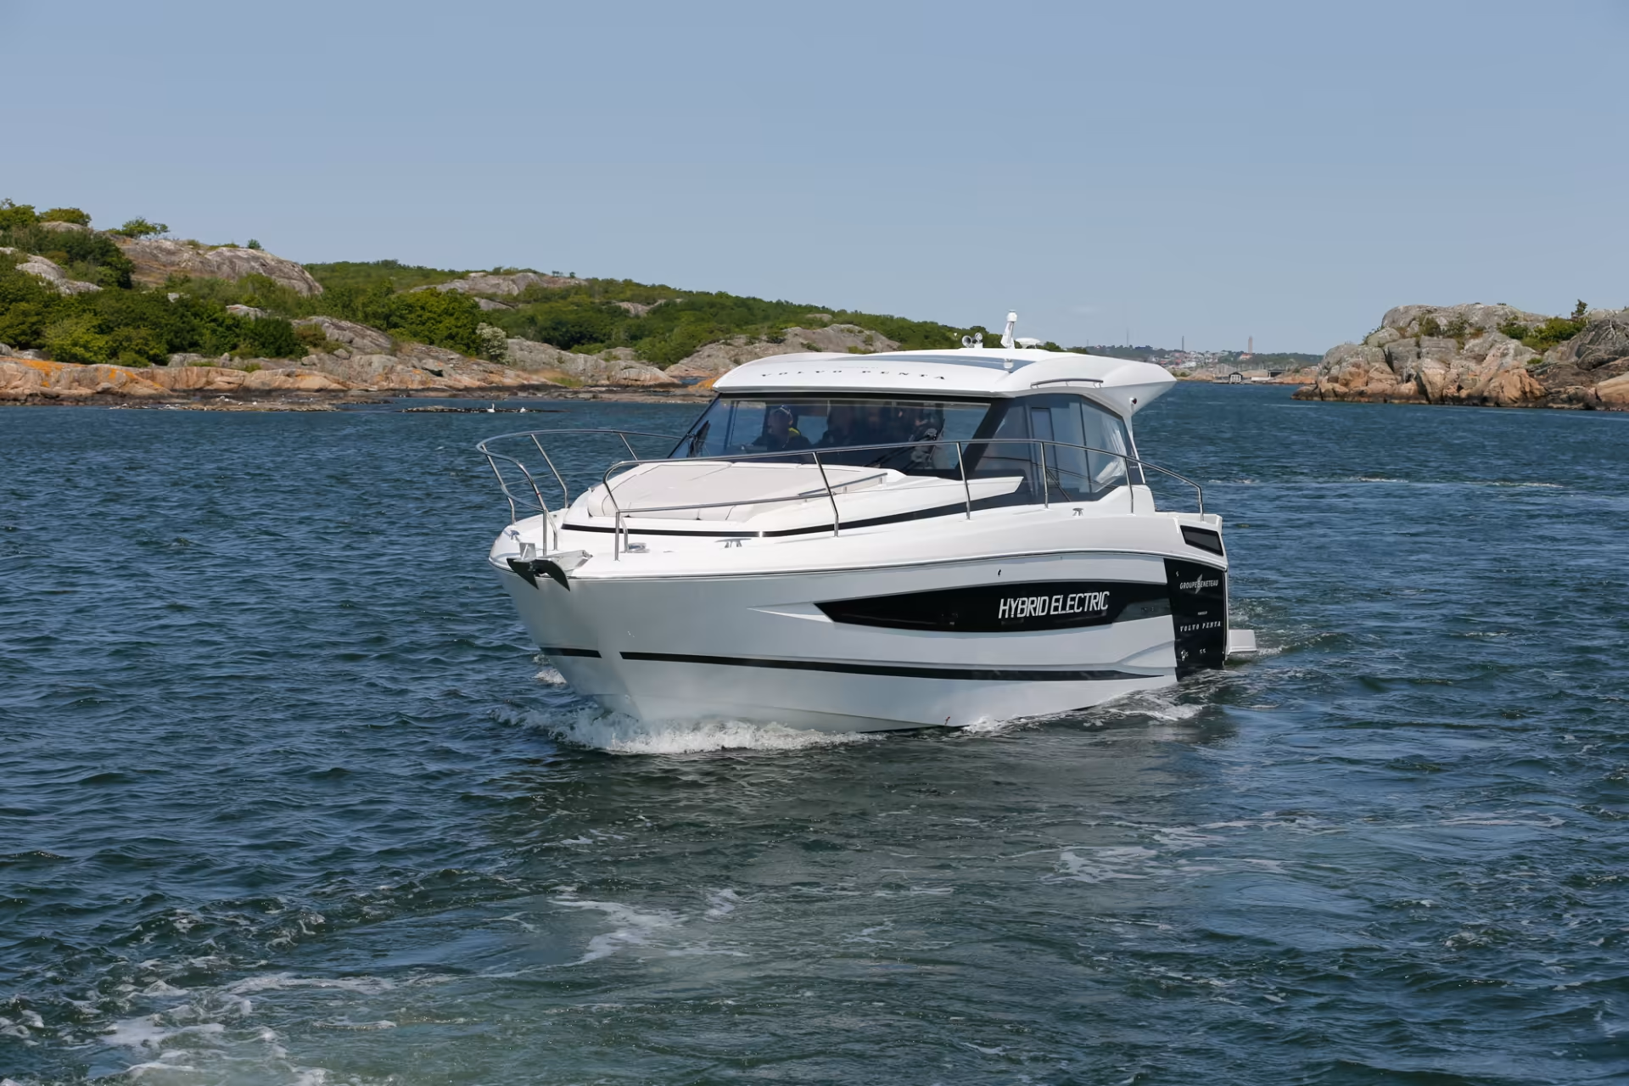
Maritieme Toepassingen
Numarine
Hudson Yachts
Beneteau
Wajer Yachts
Hotel Load
Elektrische Voortstuwing Full electric of serieel hybride
Parallel Hybride Voortstuwing In combinatie met ICE
Fast Charge Dynamo oplossing

Slide 18
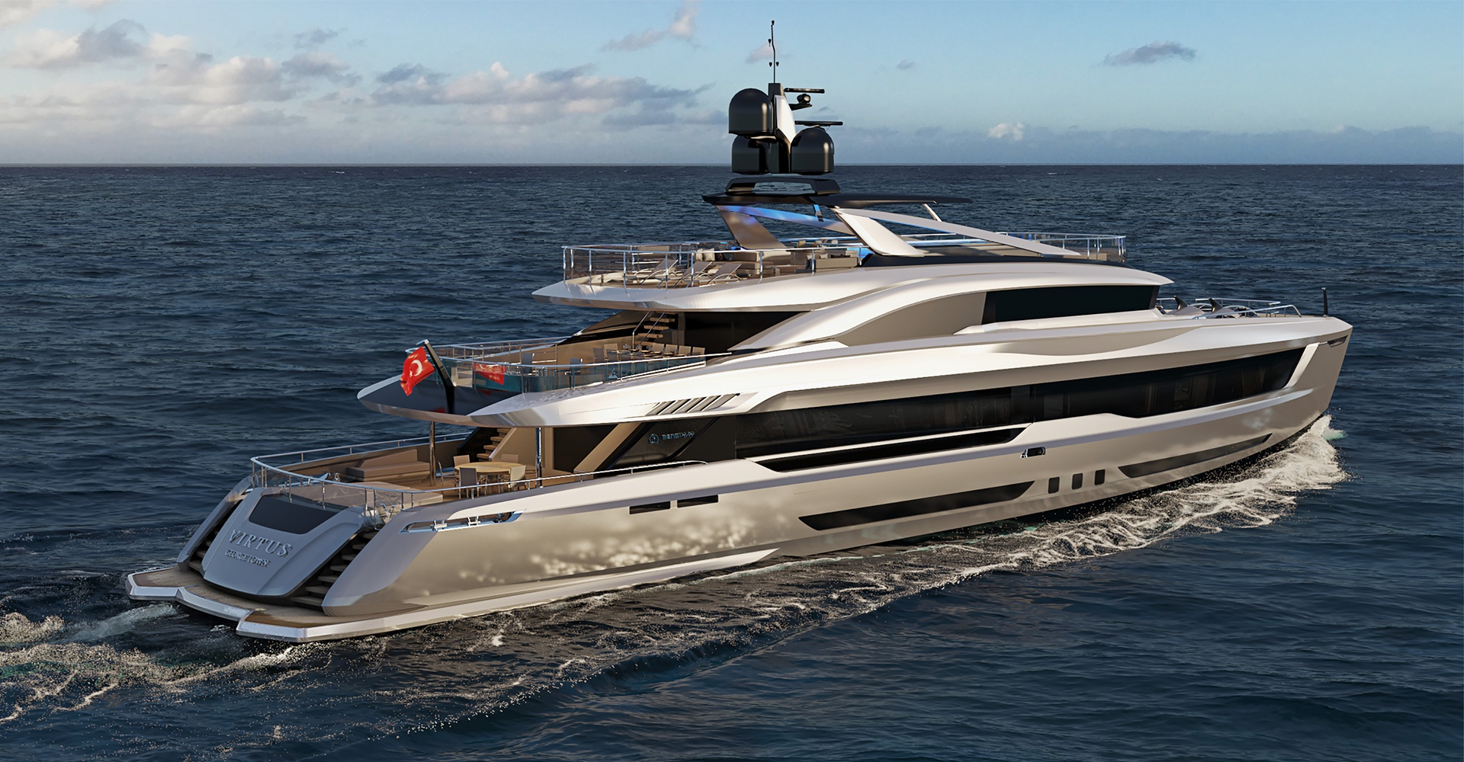
Mengi YaY Yachts
Hotel Load

Slide 19
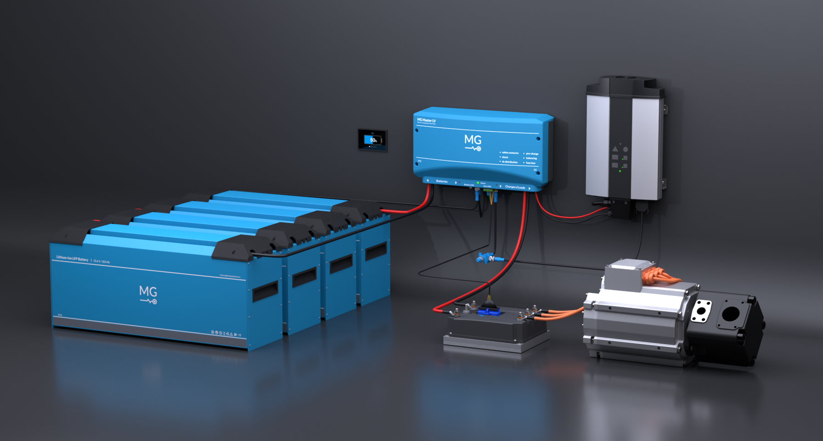
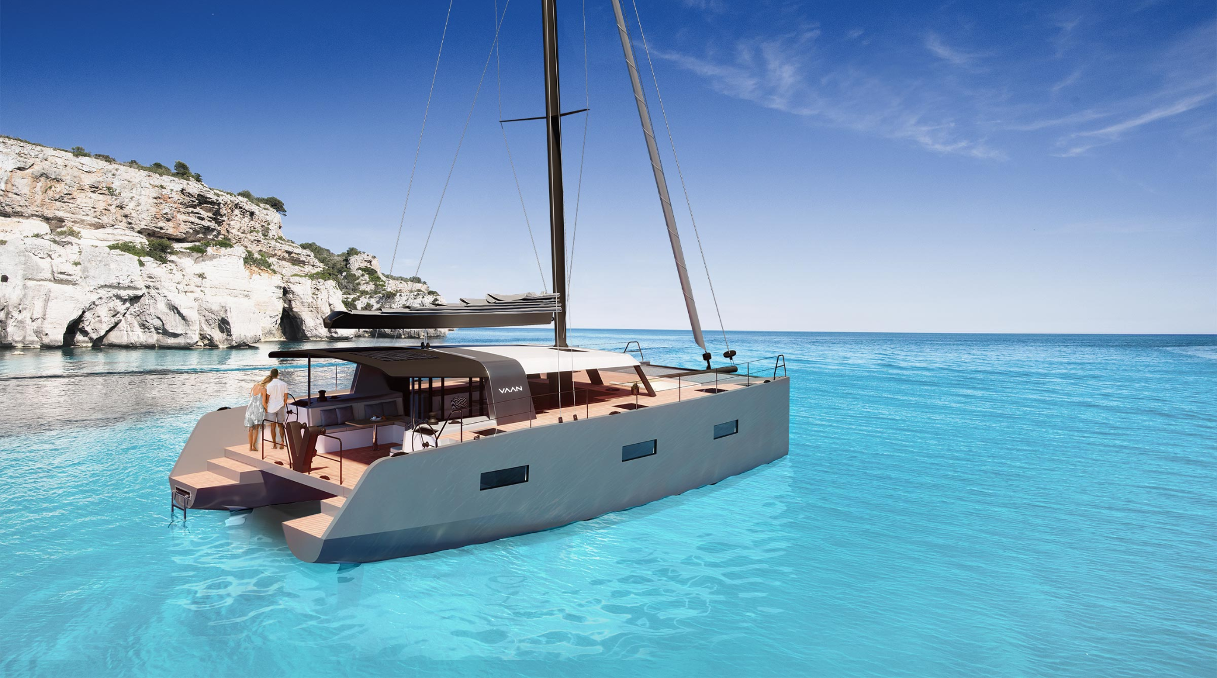
VAAN Yachts
Full Electric Propulsion

Slide 20
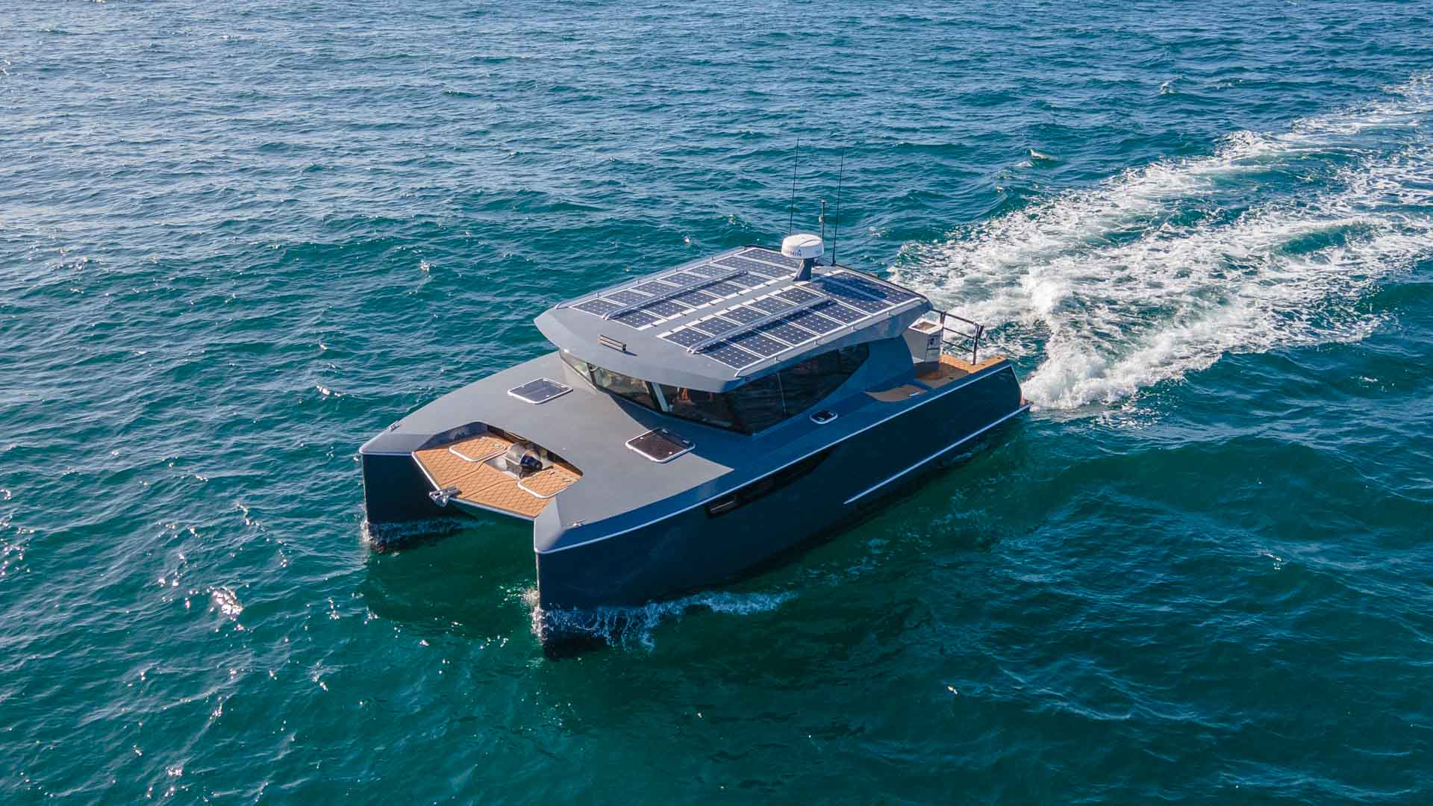
PowerCat
Serieel Hybride Systemen

Slide 21
Beneteau Yachts
Parallel Hybride Systemen

Slide 22
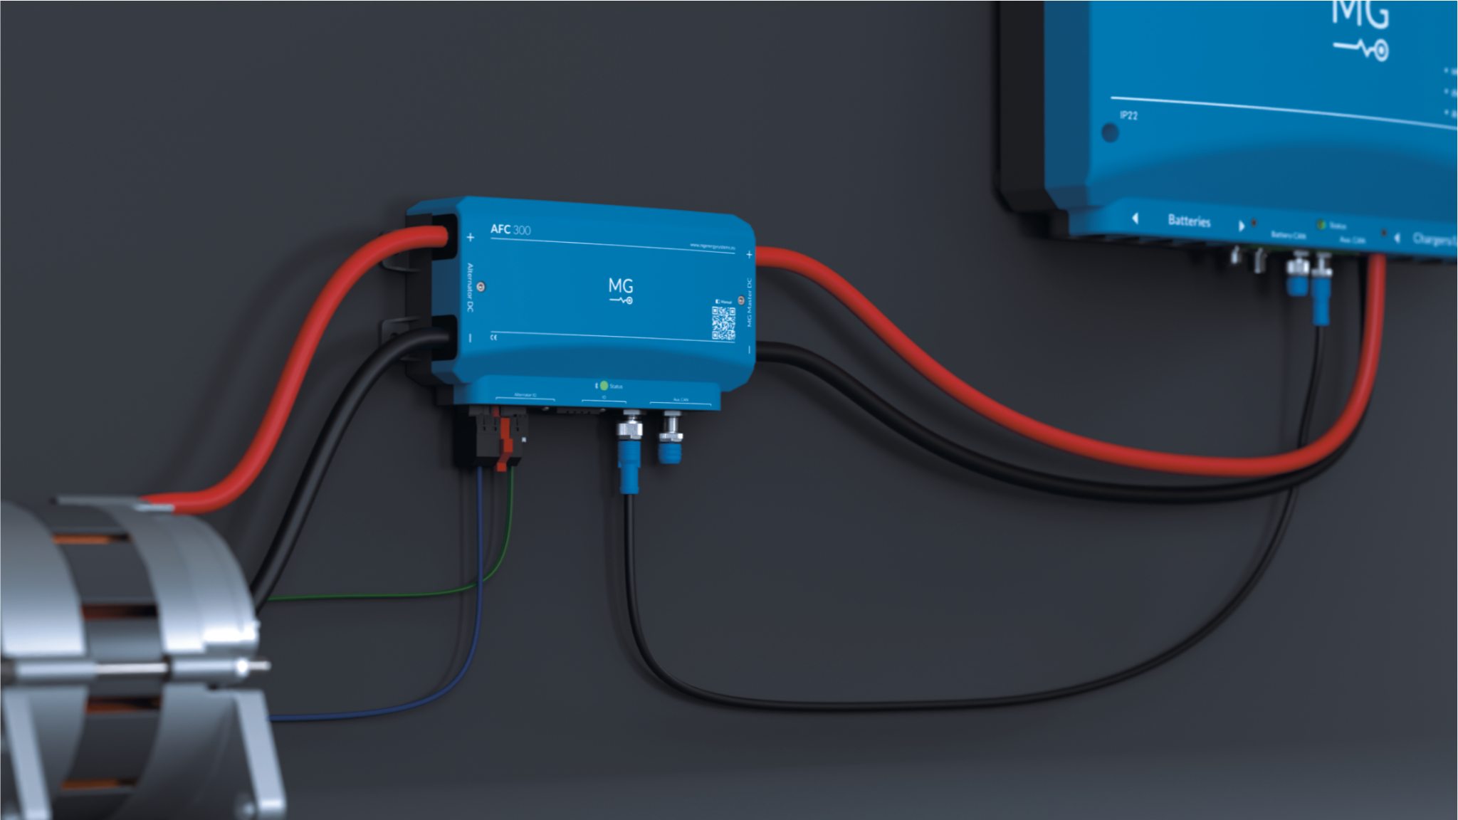
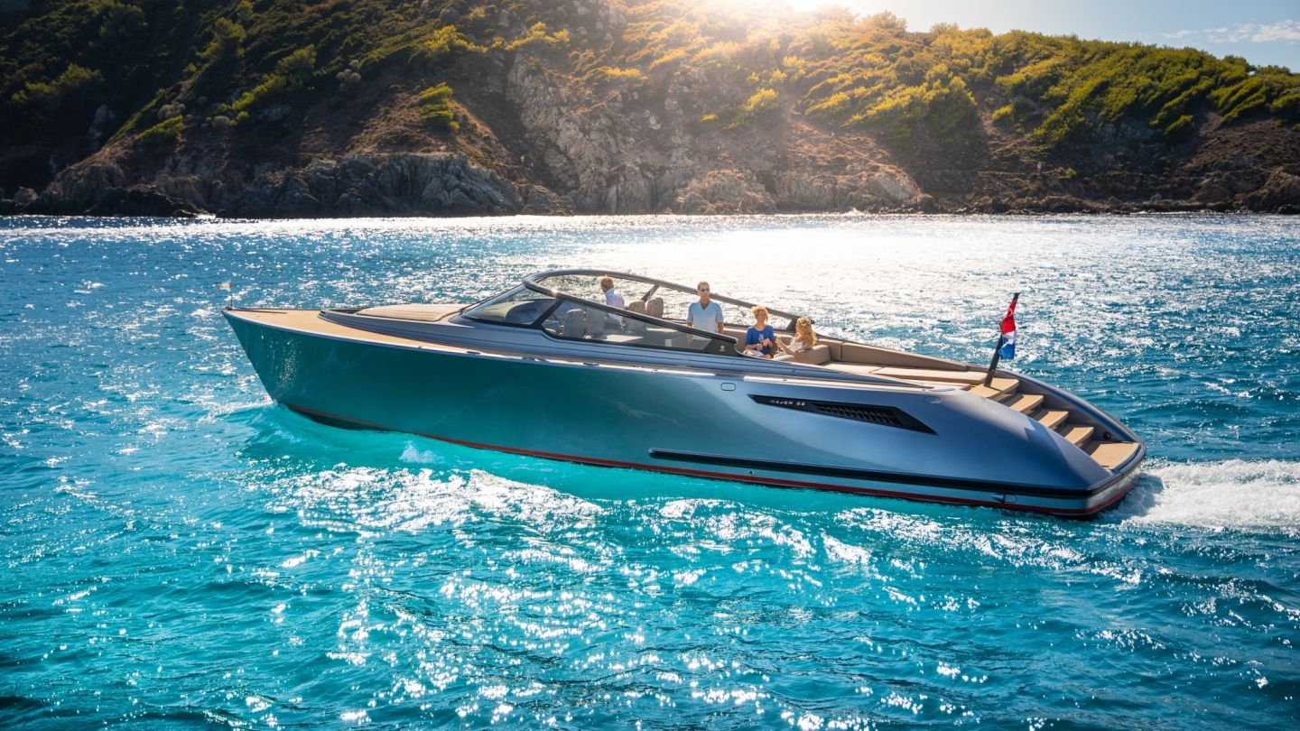
Wajer Yachts
Dynamo Oplossingen (Fast Charging)

Slide 23
Trends in de Maritieme Sector
C-Rating Hogere stromen (A) en toename benodigde capaciteit (kWh)
Vaak naar hogere boordspanning (V)

Slide 24
Effecten Dalende Prijzen
Lithium-ion is de standaard geworden voor hotel load
Elektrische voortstuwing
Hybride aandrijving (serieel en parallel)
Downsizing van generatorsets
Toename van high power dynamo oplossingen (24V en 48V)

Slide 25
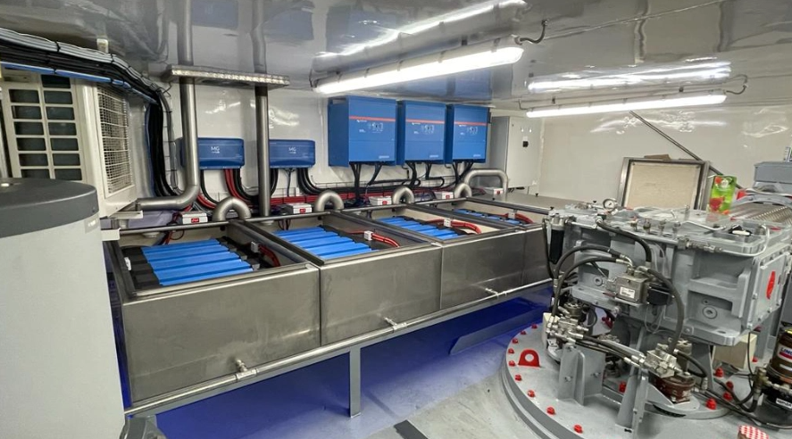
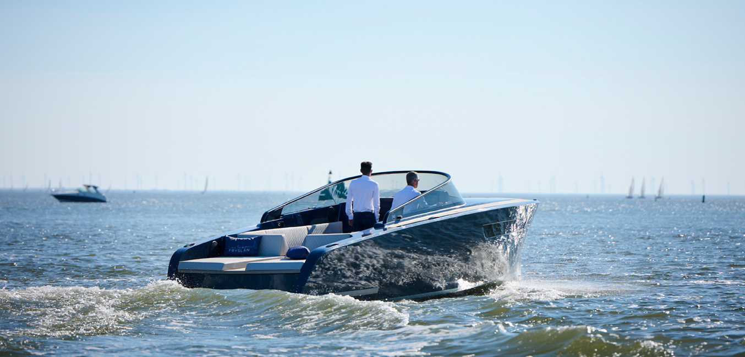
kW Vermogen kWh
Capaciteit
C-rating =
Hotel Load Relatief lage C-Rating
(Semi) Planerend Relatief hoge C-Rating

Slide 26
C-Rating
voorbeeld: 6kW elektrische aandrijving
1C
0.5C
0.25C
5.8 kWh
11.6 kWh
23.2 kWh
Notes:
Battery model LFP 304 Ah Nominal internal resistance 4.5 mOhm @ 25 °C Cooling system Passive air cooling (convection) Heat rejection 0.5 C = 88 W 1 C = 353 W

Slide 27
P
Vermogen W, kW of MW
=
U
Spanning V
I
Stroomsterkte A
x
300A regel
Vermogen:

Slide 28
300A regel:
De maximale stroom in een DC systeem is < 300A.
(Kabel diameters, zekeringen, efficiëntie)

Slide 29
P
U
Imax
15 kW
48 V
300 A
30 kW
96 V
300 A
45 kW
144 V
300 A
60 kW
200 V
300 A

Slide 30
LFP Batterij (LiFePO4)

Slide 31
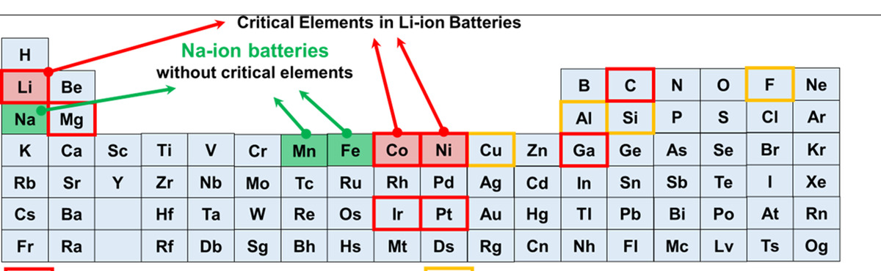
Natrium Batterijen
Bron: Evlithium
Bron: ACS Publications

Slide 32
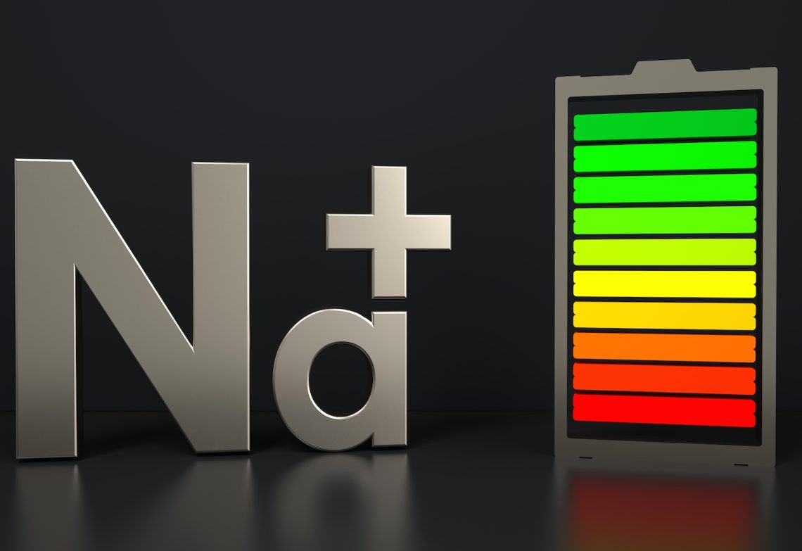
Natrium Batterijen
Voordelen
Grote wereldwijde natrium voorraden aanwezig en voldoende mondiale verdeling
De kosten van natrium-ion batterijen zijn ca. 30% lager dan die van lithiumbatterijen
Veiligheid
Nadelen
lagere energiedichtheid
(Nu nog) korte levensduur
Industriële keten is (nog) niet gereed Bron: Evlithium
Notes:
https://www.businessinsider.nl/wat-is-de-status-van-de-solid-state-batterij-prognose-massaproductie-voor-elektrische-auto/ https://www.businessinsider.nl/solid-state-batterij-accu-elektrische-auto/
https://youtu.be/azACL3lLMo8

Slide 33
Lithium Soorten: Forecast 2030
Bron: The Limited Factor (YouTube)
Notes:
https://www.businessinsider.nl/wat-is-de-status-van-de-solid-state-batterij-prognose-massaproductie-voor-elektrische-auto/ https://www.businessinsider.nl/solid-state-batterij-accu-elektrische-auto/
https://youtu.be/azACL3lLMo8

Slide 34
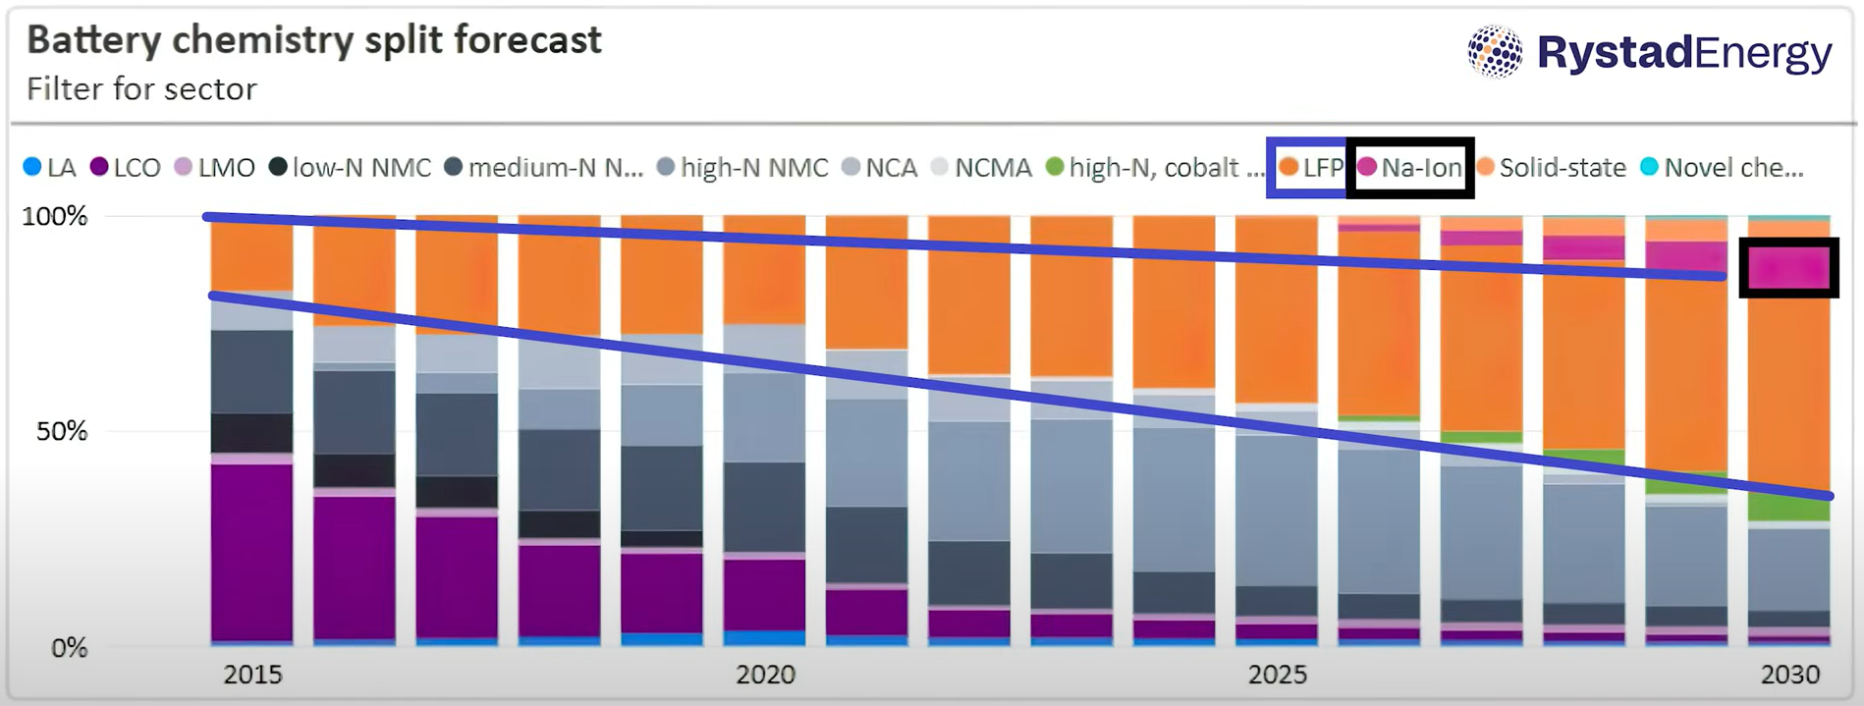
Lithium Soorten: Forecast 2030
Bron: RystadEnergy
Notes:
https://www.businessinsider.nl/wat-is-de-status-van-de-solid-state-batterij-prognose-massaproductie-voor-elektrische-auto/ https://www.businessinsider.nl/solid-state-batterij-accu-elektrische-auto/
https://youtu.be/azACL3lLMo8

Slide 35
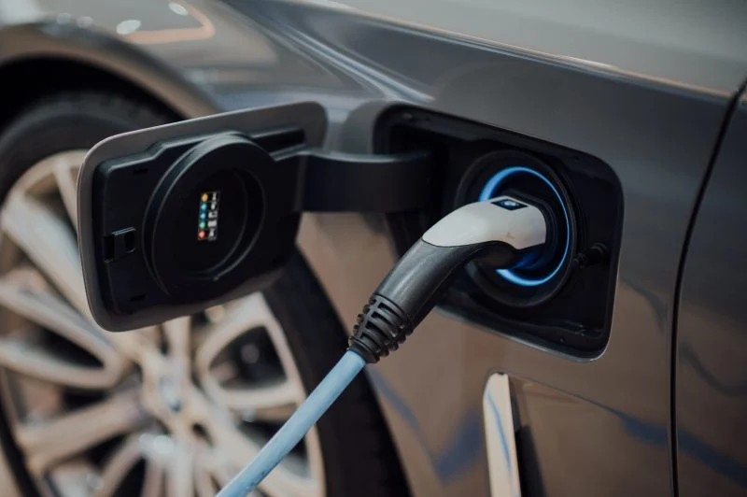
Solid State: De Oplossing ?
Sneller laden en ontladen Grotere range Lichter en veilig Uitdagingen
Hoge productiekosten => hoge cel prijs
Levensduur (cycli)
Uitzetten en krimpen van materialen
Dendriet vorming Eerste wereldwijde spelers: Toyota en Nio Bron: Business Insider Nederland
Notes:
https://www.businessinsider.nl/wat-is-de-status-van-de-solid-state-batterij-prognose-massaproductie-voor-elektrische-auto/ https://www.businessinsider.nl/solid-state-batterij-accu-elektrische-auto/
https://youtu.be/azACL3lLMo8

Slide 36
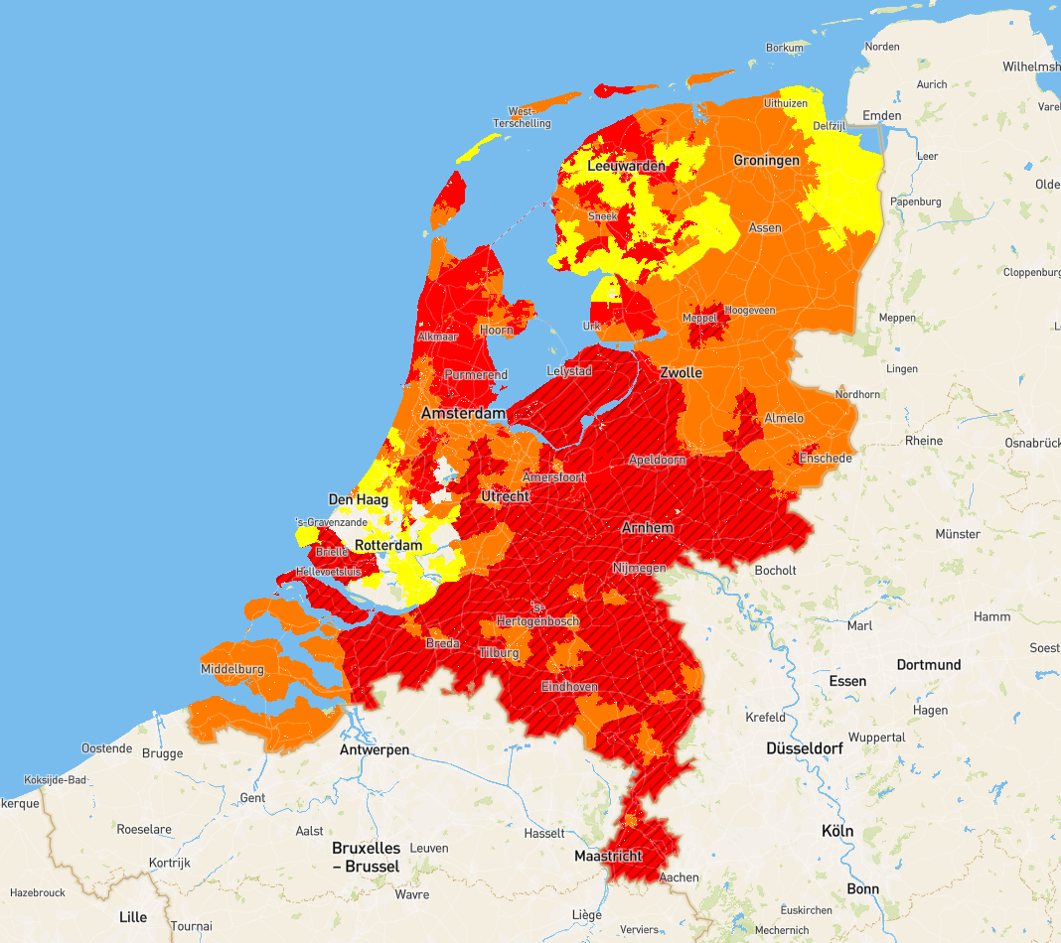
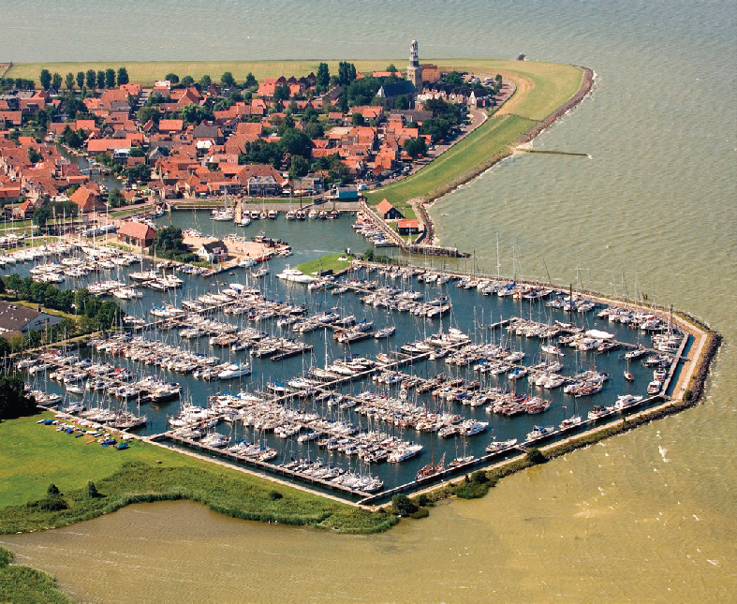
Capaciteitskaart Afname Elektriciteitsnet
Bron: Netbeheer Nederland
Notes:
Toepassingen Lithium
Elektrische voortstuwing Waterverplaatsing of semi-waterverplaats
Serieel hybride (generator optioneel als range extender, downsizing van de generator)
Dynamo oplossing
Oplossingen in havens Haven restricties
- Snelvarende schepen: Parallel hybride
Jachthavens
Infrastructuur

Slide 37
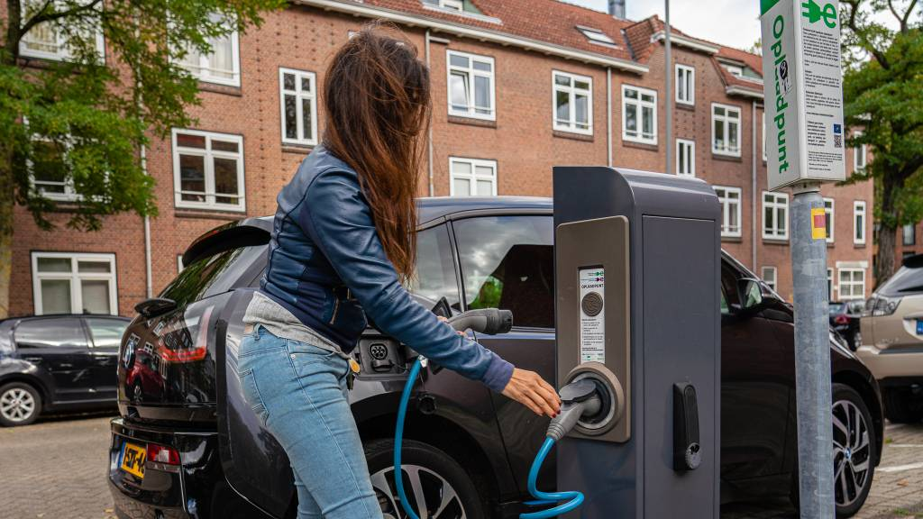
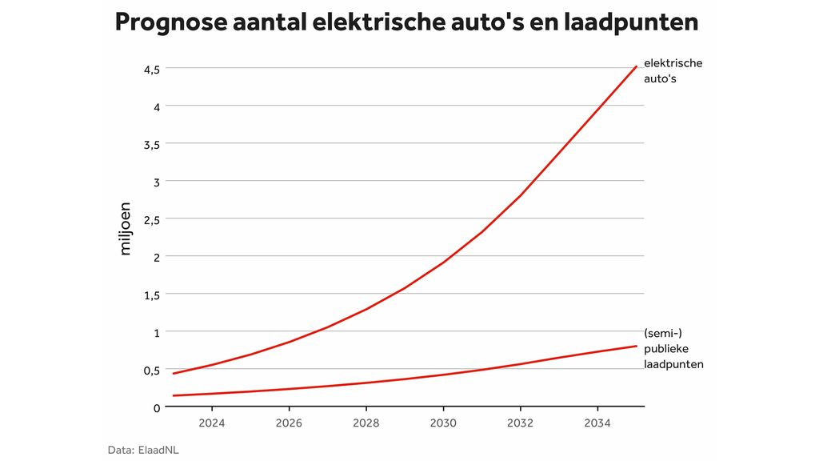
EV's Niet Opladen Tussen 16.00 en 21.00
Bron: NOS
Notes:
Toepassingen Lithium
Elektrische voortstuwing Waterverplaatsing of semi-waterverplaats
Serieel hybride (generator optioneel als range extender, downsizing van de generator)
Dynamo oplossing
Oplossingen in havens Haven restricties
- Snelvarende schepen: Parallel hybride
Jachthavens
Infrastructuur

Slide 38
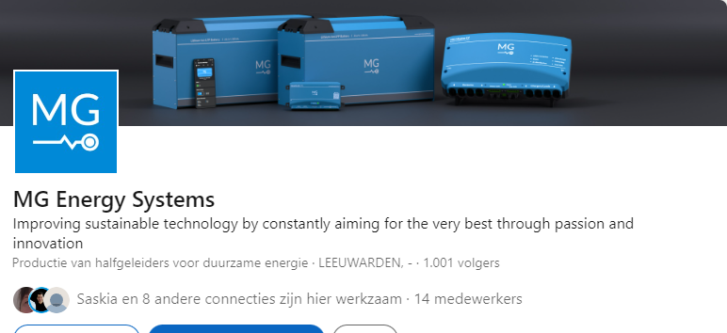
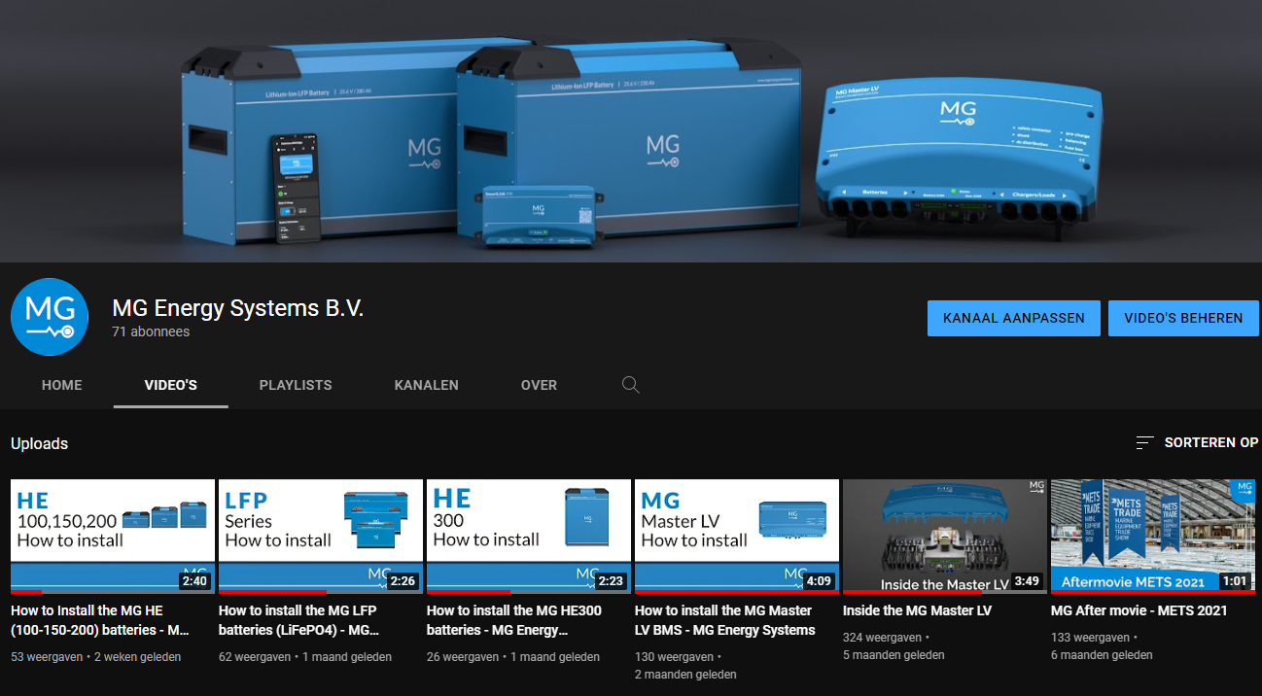
Social Media

